Slide 1
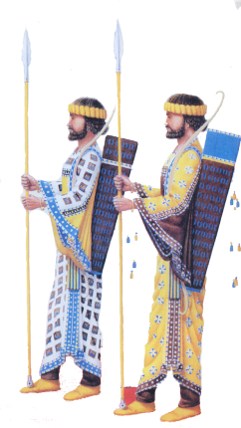
МИРОВАЯ ДЕРЖАВА ПЕРСОВ
Образовательная система «Школа 2100».
Данилов Д.Д. и др. Всеобщая история. 5-й класс. История Древнего мира. § 16.
Автор презентации: Казаринова Н.В. (учитель, г. Йошкар-Ола).
© ООО «Баласс», 2012.
Notes:
Рисунок из журнала «Новый солдат» № 51 «Древняя Персия»

Slide 2
ОПРЕДЕЛЯЕМ ПРОБЛЕМУ
Так им и надо, завоевателям! Все их государства, долго не протянут и память о себе оставят плохую, как Ассирия.
Ты уверен? А вот в Персии потомки царей-завоевателей правили 200 лет, и многие правители других стран старались им подражать.
Сравни мнения Антошки и учёных. Какое наблюдается противоречие?
Какой возникает вопрос? Сравни его с авторским.

Slide 3
ОПРЕДЕЛЯЕМ ПРОБЛЕМУ
ПОЧЕМУ ПЕРСАМ В ОТЛИЧИЕ ОТ АССИРИЙЦЕВ УДАЛОСЬ СОЗДАТЬ
ДОЛГОВЕЧНУЮ МИРОВУЮ ДЕРЖАВУ?
ВАША ФОРМУЛИРОВКА ПРОБЛЕМЫ МОЖЕТ НЕ СОВПАДАТЬ С АВТОРСКОЙ. ПОЖАЛУЙСТА, ВЫБЕРИТЕ В КЛАССЕ ТУ ФОРМУЛИРОВКУ, КОТОРАЯ ВАМ НАИБОЛЕЕ ИНТЕРЕСНА!
Notes:
Анимация поставлена на щелчок. Вопрос исчезает, возникает авторская формулировка проблемной ситуации

Slide 4
ВСПОМИНАЕМ ТО, ЧТО ЗНАЕМ
Понятия |  | Определения
Государство |  | Возникновение городов, разделение людей на общественные слои, изобретение письменности.
 |  | Множество людей, которых объединяют совместная жизнь и деятельность по принятым правилам.
Цивилизация (ступень) |  | Аппарат управления, система законов, службы защиты законного порядка, армия, сбор налогов.
 |  | Общность людей, которых объединяет самоназвание, единый язык общения, особый образ жизни, обычаи.
Религия |  | Вера людей в Бога или богов, в существование души после смерти.
Необходимый уровень. С помощью стрелок соедини понятия с их определениями.
Повышенный уровень. Впиши недостающие понятия в таблицу.
Максимальный уровень. Заполни последнюю строку таблицы.
Notes:
Анимация поставлена на щелчок. Происходит выцветание задания и появление таблицы. Заполнение таблицы в режиме просмотра происходит при использовании встроенных средств Microsoft PPT

Slide 5
ВСПОМИНАЕМ ТО, ЧТО ЗНАЕМ
Индоевропейские племена ариев первыми приручили лошадей, изобрели лёгкое колесо со спицами.
Используя железо для изготовления оружия, ассирийцы вели завоевательные войны, подчинив своей власти почти всё Междуречье.
Для подсчётов жители Междуречья использовали десятичную систему.
Древние египтяне составили свод книг Библии — основы религии единобожия.
Древние евреи создали простой календарь, а также науки астрономию, математику.
Необходимый уровень. Выбери в таблице утверждения, и отметь их знаком «+».
Программный уровень. Исправь неверные утверждения так, чтобы они стали верными.
Максимальный уровень. Запиши в свободной строке таблицы любое верное
утверждение, используя два-три любых выделенных слова.
Notes:
Анимация поставлена на щелчок. Происходит выцветание задания и появление таблицы.
Для выполнения задания необходимо воспользоваться встроенными средствами Microsoft PPT в режиме просмотра (инструмент «ПЕРО»)

Slide 6
ВСПОМИНАЕМ ТО, ЧТО ЗНАЕМ
Как использование железа изменило историю Междуречья? (§ 14)
Какими достижениями обогатили человеческую культуру египтяне (§ 8–9), жители Междуречья (§ 12), древние евреи
(§ 15)?

Slide 7
ОТКРЫВАЕМ НОВЫЕ ЗНАНИЯ
1. «СВЕТ ПРОТИВ ТЬМЫ»
2. ВАВИЛОНСКОЕ СТОЛПОТВОРЕНИЕ
3. ДЕРЖАВА «ЦАРЯ ЦАРЕЙ»

Slide 8
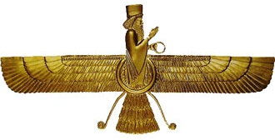
«СВЕТ ПРОТИВ ТЬМЫ»
Обсудите, какие общие идеи, на ваш взгляд, есть в учении Заратуштры и библейской религии евреев? Продолжите заполнять таблицу (с. 63).
Религии | Различие богов и людей | Судьба после смерти | Зачем обращаются к богам?
Зороастризм
Notes:
Адрес рисунка http://i.obozrevatel.com/8/328615/387369_image_large.jpg. (Так же есть в википедии)

Slide 9
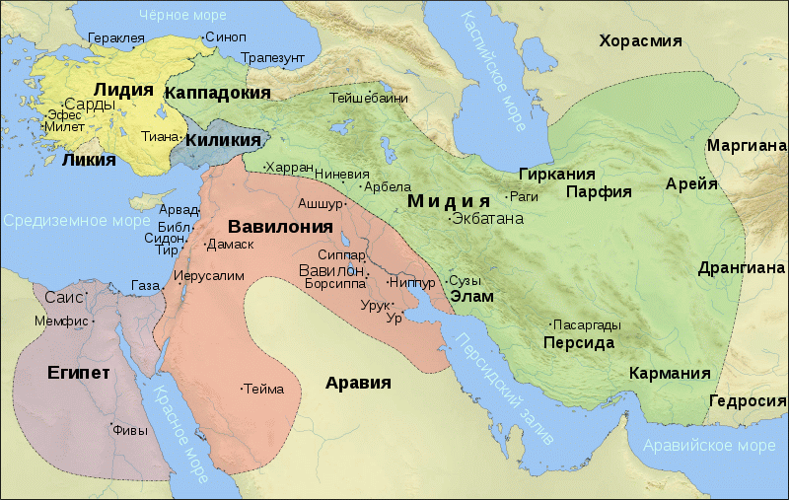
ВАВИЛОНСКОЕ СТОЛПОТВОРЕНИЕ
Повышенный уровень. Используя текст § 16 (п. 2), выявите, что общего между Ассирией и возрождённым Вавилонским царством?
Ассирия
Notes:
Адрес карты: http://upload.wikimedia.org/wikipedia/commons/thumb/3/31/Median_Empire_ru.svg/800px-Median_Empire_ru.svg.png

Slide 10
ВАВИЛОНСКОЕ СТОЛПОТВОРЕНИЕ
Повышенный уровень. Рассмотри событие с разных позиций, подтвердив каждую как минимум одним аргументом.
Максимальный уровень. Выполни задание на повышенном уровне, но используй дополнительную информацию, не изученную на уроках.
Как ты думаешь, какие чувства вызывали «висячие сады» Семирамиды и Вавилонская башня у вавилонян и у покорённых народов?
Позиция | Я считаю, что _____ _________________ ________________, | Но, с другой стороны, _________________ _________________,
Аргумент (ы) | потому что________ _________________ _________________ | потому что________ ________________ ________________
Notes:
Анимация поставлена на щелчок. Происходит выцветание задания и появление таблицы.

Slide 11
ДЕРЖАВА «ЦАРЯ ЦАРЕЙ»
Необходимый уровень. Расставь события и явления в правильной последовательности.
1. Персидская держава была разделена на области во главе с наместниками — сатрапами.
2. Персы только выходили из состояния первобытности.
3. Кир разрешил пленённым народам вернуться домой, отстроить свои храмы, выплачивая за это дань персидскому царю.
. . .
. . .
. . .

Slide 12
ДЕРЖАВА «ЦАРЯ ЦАРЕЙ»
Повышенный уровень. Какой процесс здесь представлен: упадка или расцвета персов? Приведи одно–два доказательства своей точки зрения.
Максимальный уровень. Запиши в таблице два-три доказательства своего утверждения.
Позиция | Я считаю, что _____________________ ________________________________,
Аргумент(ы) | потому что________________________ _________________________________ _________________________________
. . .
. . .
. . .

Slide 13
ДЕРЖАВА «ЦАРЯ ЦАРЕЙ»
Необходимый уровень. Используя условные обозначения учебника (с. 7) и схему «Персидское царство» (с. 105), ответь на вопрос: какие центральные органы власти, общественные слои, группы населения, части армии были у персов?
Повышенный уровень. Какие особенности власти обеспечивали прочность державы персов? Сравни с египетским царством (с. 56).
Бог Света — Ормузд
законы
Шахиншах
«царь царей»
колесницы
конница
сатрапы
областей
ведомства
казны почты
тайных осведомителей
пехота
армия
налоги
служба
города
деревни
Notes:
Анимация поставлена на щелчок. Происходит выцветание задания и появление схемы. Схема не анимирована

Slide 14
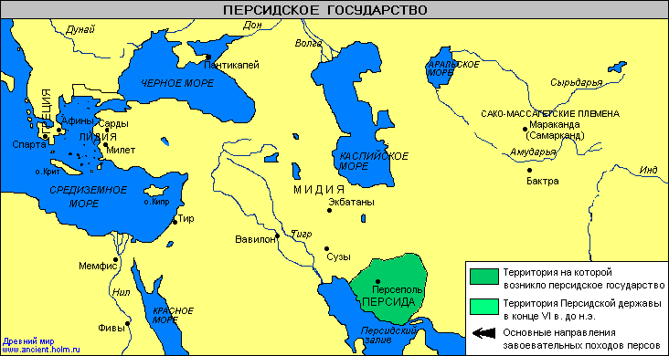
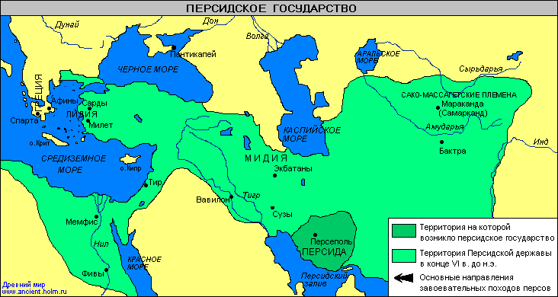
ДЕРЖАВА «ЦАРЯ ЦАРЕЙ»
Notes:
Карта: История древнего мира: Учеб для 5 кл. общеобразоват. учреждений / А.А. Вигасин, Г.И. Годер, И.С. Савицкая. - 5-е изд. - М.: Просвещение, 1999.-287с.: ил.-ISBN 5-09-008730-Х
Карта анимированная. Показаны походы персидских царей, после чего выцветает карта показывающая территорию державы Ахеменидов. Показана Царская дорога
Порядок объектов на слайде менять крайне нежелательно.

Slide 15
ОТКРЫВАЕМ НОВЫЕ ЗНАНИЯ
ПЕРСЫ СОЗДАЛИ ДЕРЖАВУ, ОБЪЕДИНИВШУЮ РАЗНЫЕ НАРОДЫ ЦИВИЛИЗОВАННОГО МИРА ЗАПАДНОЙ АЗИИ И ЕГИПТА.

Slide 16
ПРИМЕНЯЕМ НОВЫЕ ЗНАНИЯ
Необходимый уровень. Заполни карту:
1. Обозначь область расселения персов.
2. Покажи стрелками завоевательные походы персов, закрась территорию их державы.
3. Обозначь царскую дорогу и города, которые она соединила.

Slide 17
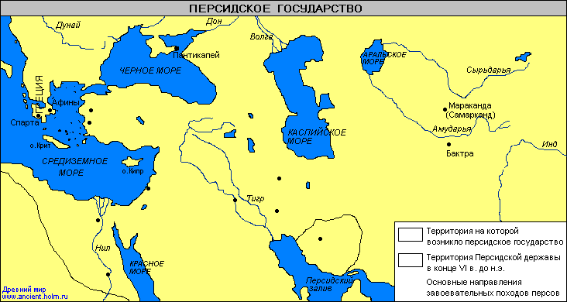
ПРИМЕНЯЕМ НОВЫЕ ЗНАНИЯ
Notes:
Для выполнения задания необходимо воспользоваться встроенными средствами Microsoft PPT в режиме просмотра (инструмент «ПЕРО»)

Slide 18
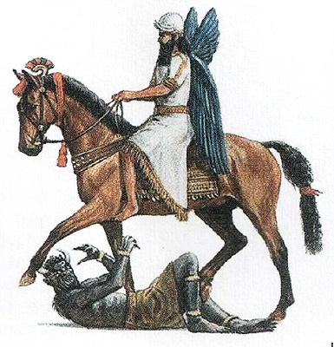
http://intoclassics.net/_ld/16/89506174.png
http://myfhology.info/gods/iran-persiya/ahura-angro.jpg
Notes:
СЛАЙД МОЖНО УДАЛИТЬ

